Slide 1
MemAgent / 论文导读
MemAgent：用多轮对话的强化学习，重写长上下文记忆
Reshaping Long-Context LLM with Multi-Conv RL-based Memory Agent
ICLR 2026
2026-10-28
Notes:
今天汇报的是 ICLR 2026 的 MemAgent。

Slide 2
CONTENTS / 目录
目录
01
研究背景
长上下文任务的窗口约束
02
方法设计
分段读取、覆盖写与训练
03
实验结果
主实验、消融、迁移与鲁棒性
04
附录
失败案例与适用边界
02
Notes:
我会先介绍研究背景和已有方法，再说明 MemAgent 的工作流及训练方式，然后分析主实验和消融结果，最后结合具体案例讨论它的能力与边界。

Slide 3
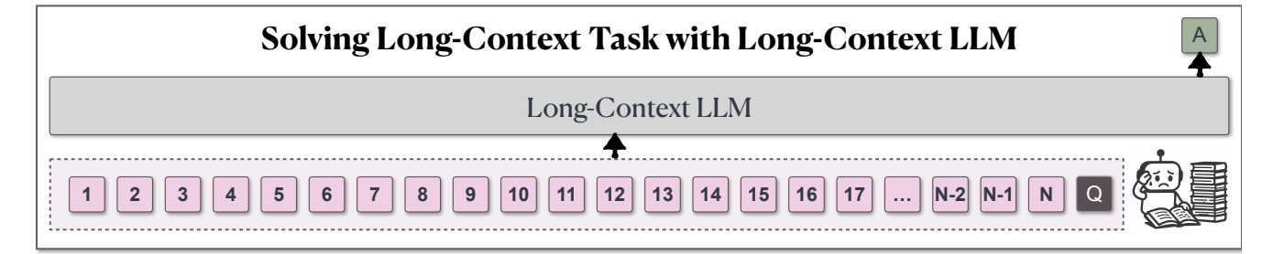
MemAgent / 01 研究背景
长文持续增长，如何在有限窗口中保留信息？
路线
做法
局限
长度外推
位置编码调整＋继续预训练
极长输入退化；密集注意力成本高
稀疏 / 线性注意力
减少关联或改变计算形式
训练与实现约束
压缩 / 外部记忆
压缩历史、引入记忆模块
外推、兼容与并行约束
一个成功的强长上下文 LLM 需要三位一体：1) 处理无限长文本 2) 扩展时性能不显著下降 3) 线性复杂度的解码
03
Notes:
llm在读整本书、处理长推理过程或智能体历史时，输入可能远超模型的上下文窗口。怎样在有限的单次窗口内持续处理长文本，同时尽量保留完成任务所需的信息？现有相关方法主要分为三类，首先是长度外推与继续预训练，缩小位置编码长文本继续训练，但是会导致记忆退化，因为破坏了文本之间的相关性，且标准密集注意力计算成本高。第二类是，减少token间的关联计算，三十以来人工设计，以方法而异。第三类上上下文压缩与外部记忆

Slide 4
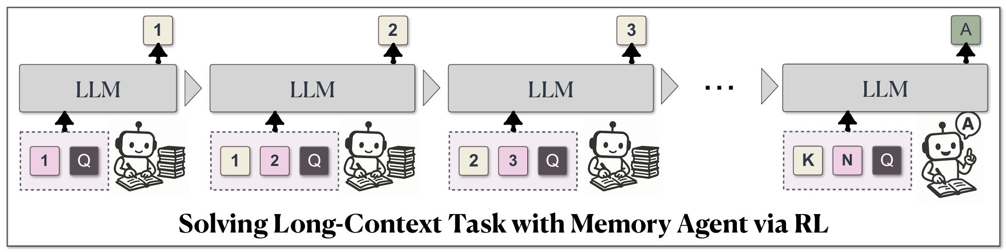
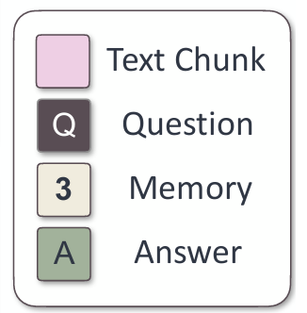
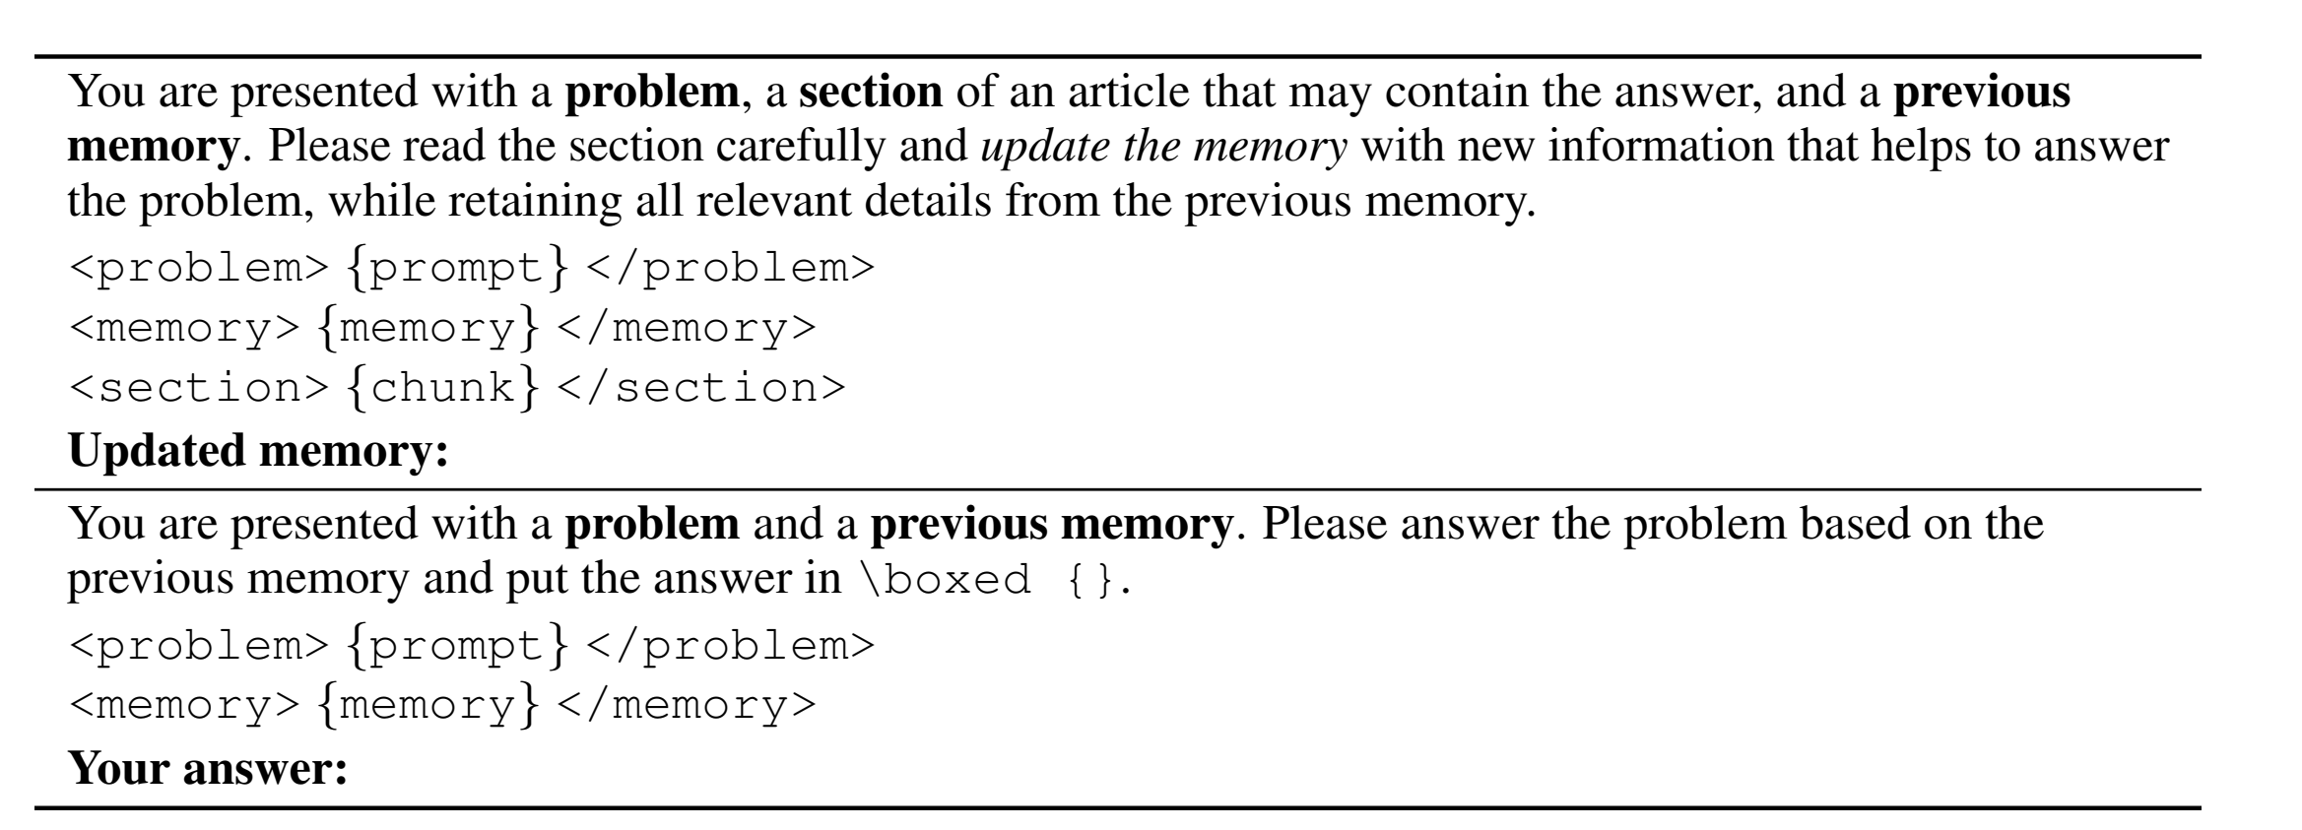
MemAgent / 02 方法设计
分段读取，逐段重写记忆
mₜ = LLM(q, mₜ₋₁, cₜ)
更新段：问题 + 旧记忆 + 当前块 → 新记忆
a = LLM(q, m_K)
回答段：问题 + 最终记忆 → 答案；不再回看原文
04
Notes:
作者借鉴人读长文时记笔记的直觉设计了一个工作流，将平方级别成本转化成线性成本。不保存全部内容，而是围绕问题维护有限记忆。问题与当前块共同决定下一轮记忆。定长“记忆”（memory）（文本记忆不是参数记忆也是记忆模块），每次生成一整份新记忆替换旧的；旧记忆不会自动保留。

Slide 5
MemAgent / 02 方法设计
从注意力矩阵看：平方成本与线性成本
全量注意力：矩阵随文档一起扩大
MemAgent：重复计算固定大小的矩阵
Key：L 个 token
第 1 轮
第 2 轮
第 K 轮
Query
+
+ ⋯ +
L 个 token
每轮 W × W，W ≤ Q + C + M + B
K = ⌈N/C⌉ 单轮成本 ≤ F₀
T全量(N) = O(N²)
T记忆(N) ≤ K·F₀ + F回答
≤ (N/C + 1)·F₀ + F回答
= O(N)
固定模型、块长 C、记忆 M、问题 Q 与输出预算 B：单轮矩阵有界，增长的只有轮数K。
05

Slide 6
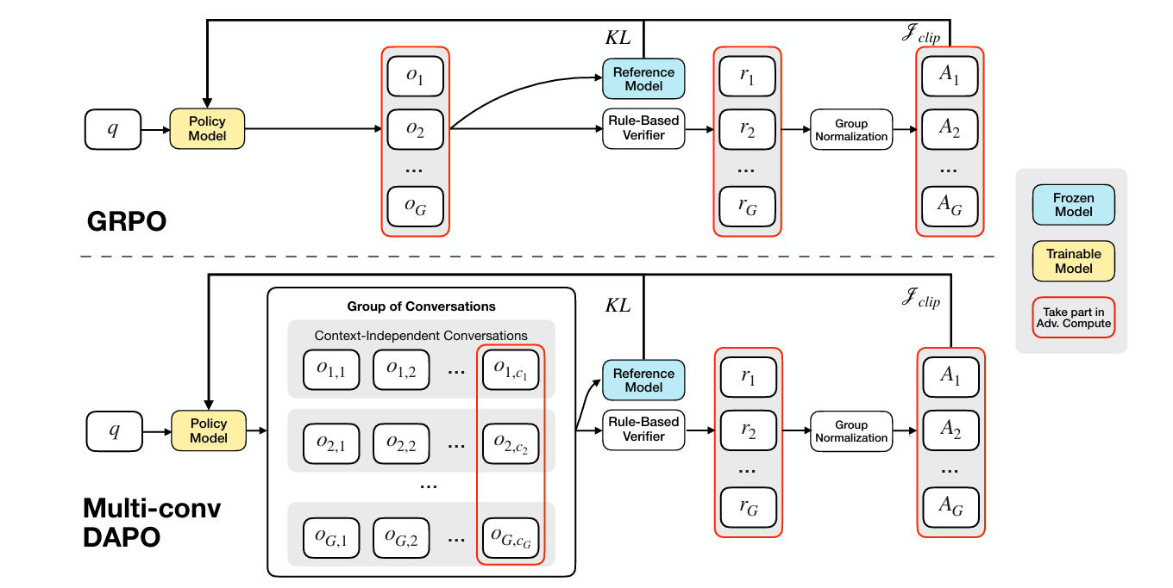
MemAgent / 02 方法设计
Multi-Conv DAPO：一个奖励，多条轨迹
06
Notes:
工作流只规定了记忆如何传递，并没有自动解决该保留什么。作者进一步用强化学习，根据最终任务结果训练记忆更新行为。由于一个任务涉及多个独立上下文调用，作者提出 Multi-Conv DAPO 来组织这些调用的训练；
图中黄色模块是正在训练的策略模型，蓝色模块是参数冻结的参考模型，红框表示参与优势计算。
上半部分的 GRPO。策略模型针对同一个问题采样多个回答。规则验证器给个回答打分；之后进行组内相对处理，计算优势。然后将优势传回策略模型进行更新。图中生成回答后的另一条分支用于计算 KL散度。KL 衡量当前策略与固定参考策略的差异，防止模型在追求奖励时过度偏离参考策略。
下半部分作者提出的工作流，主要区别是：把一次回答扩展为包含多次调用的完整轨迹。每行是一条尝试，每个方框是一次调用的输出，前面生成记忆，最后生成答案。各次调用使用独立组织的上下文，通过记忆传递历史信息。
验证器只对最后的答案打分。得到每条轨迹的奖励和组内优势后，将同一优势用于该轨迹所有调用生成的 token，并结合裁剪目标和 KL 约束更新模型。因此，最终答案的反馈也能用于训练前面的记忆生成。

Slide 7

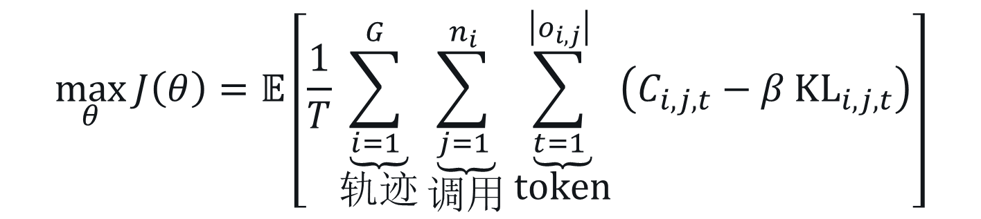
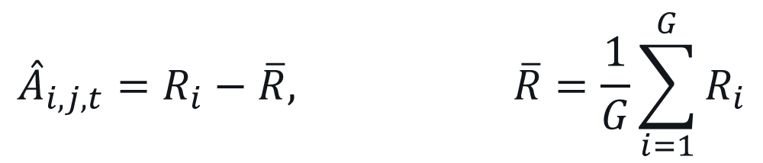
MemAgent / 02 方法设计
完整目标优化目标：
$$R_{i}=1\left\{{\overset{ˆ}{y}}_{i}\text{ 与标准答案等价}\right\}$$
1.最终奖励
$${\overset{ˆ}{A}}_{i,j,t}=R_{i}−\overline{R}, \overline{R}=\frac{1}{G}\sum_{i=1}^{G}{R_{i}}$$
2.组内优势
$$\max_{θ}{J\left(θ\right)}=𝔼​\left[\frac{1}{T}\underset{\text{轨迹}}{\underbrace{\sum_{i=1}^{G}{​}}}\underset{\text{调用}}{\underbrace{\sum_{j=1}^{n_{i}}{​}}}\underset{\text{token}}{\underbrace{\sum_{t=1}^{\left|o_{i,j}\right|}{​}}}\left(C_{i,j,t}−β {KL}_{i,j,t}\right)\right]$$
3.完整目标
$$T=\sum_{i=1}^{G}{\sum_{j=1}^{n_{i}}{\left|o_{i,j}\right|}}$$
07
Notes:
下来用公式来看最终的整条链路：首先，组内打分，正确奖励为 1，错误为 0。组内处理则用这条轨迹的奖励减去组内平均奖励，衡量它比本组平均表现好多少。同一轨迹中，所有调用、所有输出 token 共享这个优势。例如奖励为 1、1、0、0，优势就是正 0.5、正 0.5、负 0.5、负 0.5。第三，优化目标，这里三个求和，分别对应上一页的每条轨迹、轨迹中的每次调用，以及调用生成的每个 token。T 是整组输出 token 的总数，除以 T用于归一化其中 C 是包含优势的裁剪策略项Jclip，KL 约束模型偏离参考模型的程度。根据最终答案打分，计算相对优势，再用这个优势优化前面的记忆生成和最后的回答。

Slide 8
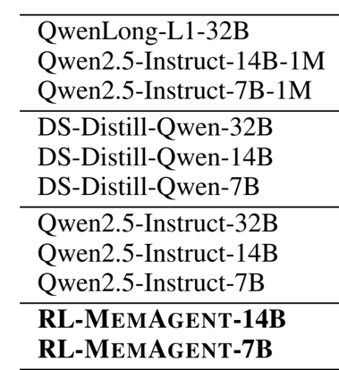
MemAgent / 03 实验结果
实验设置：任务、模型与预算
阶段 I：HQA 32768 条，约 28–32K 合成 QA，数据过滤掉无用QA
阶段 II：DocQA-RL 2560 条，最长 60K
每轮预算：query 1024＋chunk 5000＋memory 1024＋output 1024 = 8K
评测标准
Benchmark
测试对象
特点
RULER进行长度构造（MAX 3.5M）
sub_em,acc
RULER-HQA
长度外推
NIAH
Level 1、 Level 2、 Level 3
精确信息保留
sub_em,acc
LongBench-QA
2Wiki/HQA/MiSIQue/NarrativeQA/Qasper）
多类型问答
sub_em,acc
GovReport / QMSum
摘要迁移
ROUGE-1/2/L recall
LongBench-SUM
08
Notes:
下面介绍实验设置。
训练采用两阶段。第一阶段，基于 HotpotQA 构造约三万两千条长文问答，把关键证据混入干扰材料，让模型学习基本记忆行为。构造数据时，会过滤部分不提供文档也能回答的问题，减少模型依赖已有知识作答的可能。第二阶段，引入 DocQA-RL 的复杂长文问答，并混合第一阶段数据，共两千五百六十条，最长六万 token，进一步训练适应不同材料的能力。
计算窗口固定在8K：包括问题、当前块、旧记忆和本轮输出。
测试分为四组：RULER-HQA 考察长度外推，NIAH 考察精确信息保留。L1是在重复句子中找到7位数字id，L2实在长文章中找到7位id，L3是在文章中找到36为UUID，LongBench-QA 考察多类型问答2Wiki组合证据/HQA多跳/MiSIQue组合多跳/NarrativeQA叙述问答/Qasper科研问答，LongBench-SUM 考察摘要迁移。
评分方面，问答使用 sub_em，允许一定的包含式匹配，而不是要求整段输出逐字一致。摘要使用三种 ROUGE 召回率：ROUGE-1 看单词覆盖，ROUGE-2 看相邻词对覆盖，ROUGE-L 看最长公共子序列覆盖。
对比对象包括普通指令模型、百万窗口模型、推理蒸馏模型，以及长上下文推理模型，分别代表不同技术路线和能力侧重。

Slide 9
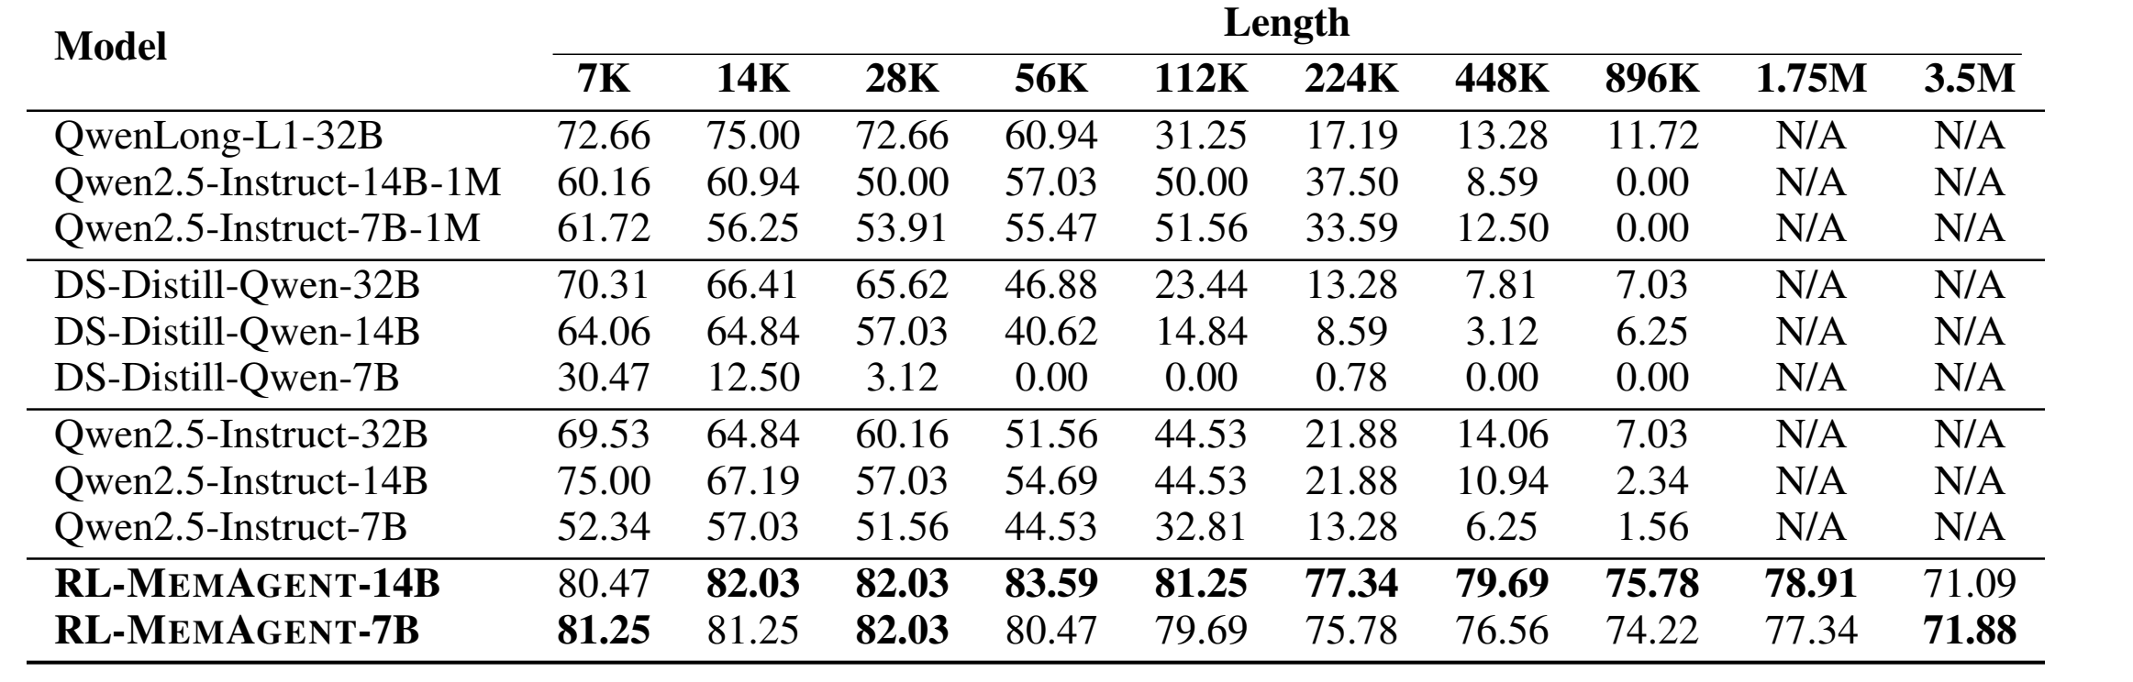
MemAgent / 03 实验结果
主实验：RULER-HQA
09
Notes:
RULER-HQA 考察长度外推，这里增加的主要是背景干扰量。
首先比较所有模型在 7K—896K 上下文上的表现；对 MemAgent，进一步扩展到 1.75M 和 3.5M，以考察外推。

Slide 10
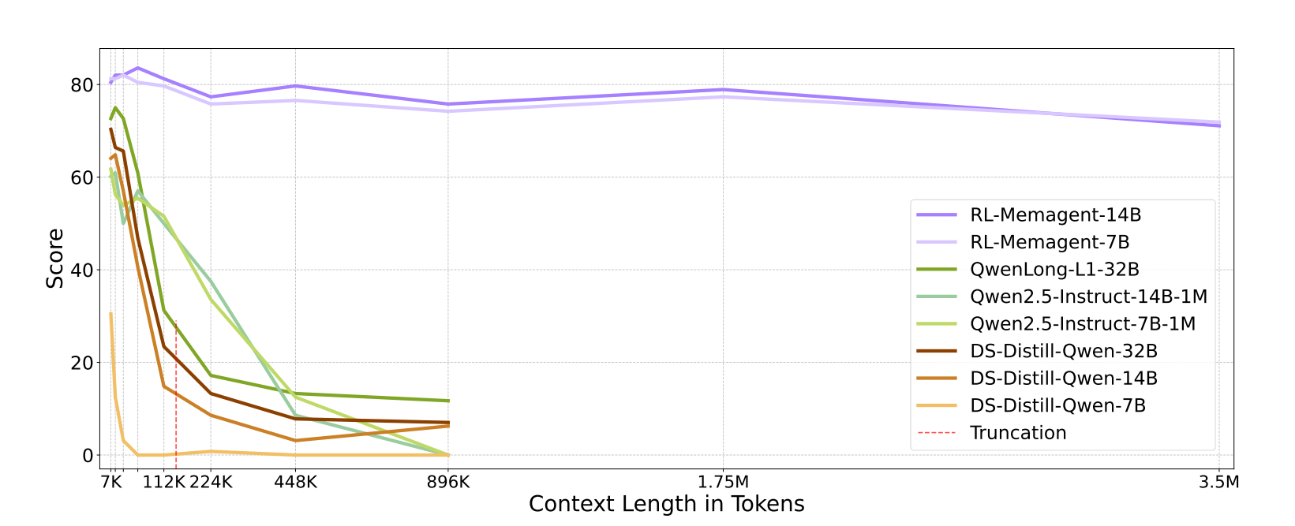
MemAgent / 03 实验结果
3.5M token 上仍有 71 分
10
Notes:
MemAgent 展现出显著的长度外推能力，随输入增长仅有轻微退化。基线则有不同失败模式：DS-Distill-Qwen 系列迅速下降；QwenLong-L1 在训练长度内尚可，超出后明显退化；Qwen2.5-Instruct-1M 在 112K 以内尚可，却在 896K 降至零分，远未达到其理论上的 1M 容量。这说明，扩大窗口并不等于在极长上下文中能够有效使用信息。

Slide 11
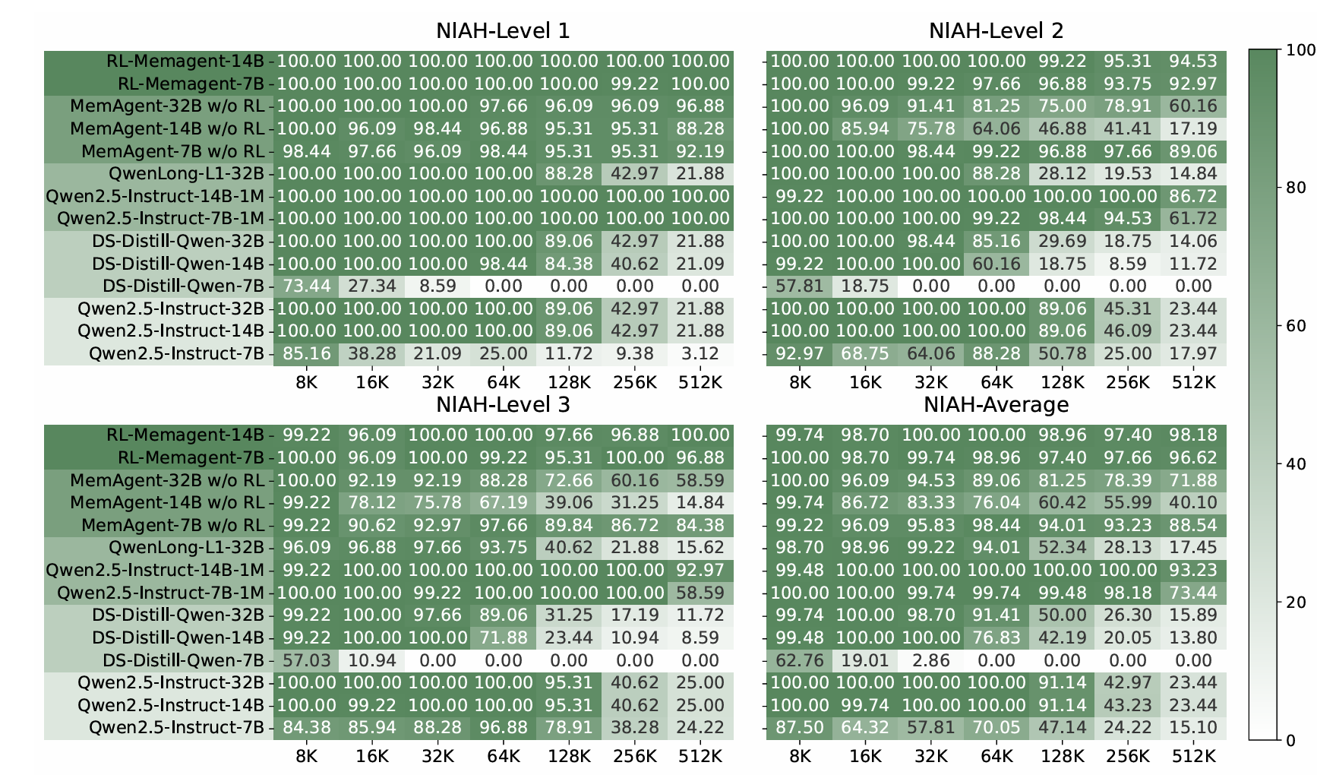
MemAgent / 03 实验结果
主实验：NIAH
11
Notes:
多数基线甚至无法在 128K 内保持稳定；Qwen2.5-Instruct-1M 在 512K 也有下降。RL-MemAgent 虽有波动，在 512K 的性能损失仍小于 5%。尤其值得注意的是，512K 评测涉及超过 100 次对话。

Slide 12
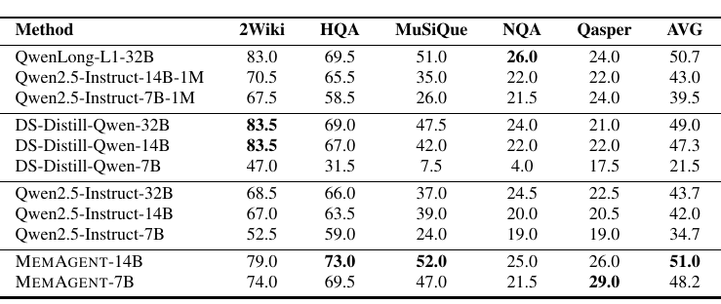
MemAgent / 03 实验结果
主实验：LongBench-QA
12
Notes:
MemAgent 整体表现更好，超过更大的长上下文或推理模型。DS-Distill 系列和 QwenLong 等在复杂数据上训练的推理模型表现较强；相比之下，Qwen2.5-Instruct-1M 相对基座的改进有限。这表明 LongBench-QA 更强调深入理解文本，而非简单检索。MemAgent 的表现说明，通过 RL 学到的记忆能力可以泛化。

Slide 13
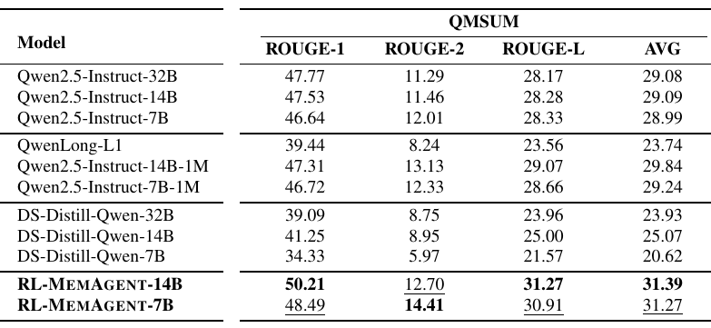
MemAgent / 03 实验结果
主实验：LongBench-SUM
13
Notes:
用 ROUGE-1、ROUGE-2、ROUGE-L 的召回率衡量摘要质量。RL-MemAgent 在几乎所有指标上达到最先进表现，说明模型学习到的是一般性的记忆和上下文管理能力，而非仅针对问答的能力。

Slide 14
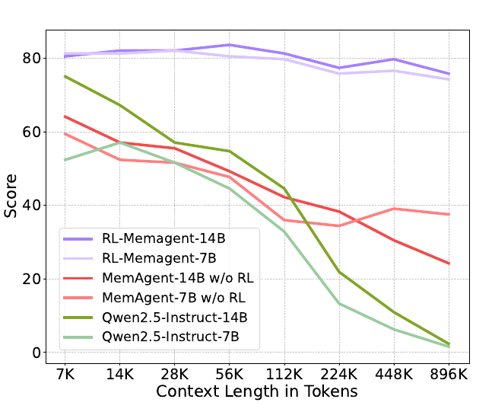
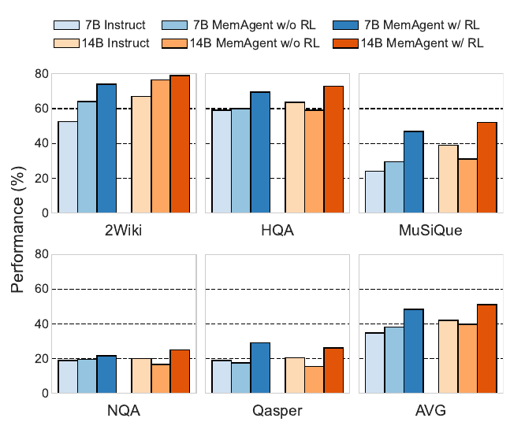
MemAgent / 03 实验结果
消融：流程 or RL ？
未训练的记忆流程，仍会随长度增加而退化
14
Notes:
未经 RL 的 MemAgent 优于基座，但仍随输入增长明显退化。图 7 的 LongBench-QA 结果表明，直接应用 MemAgent 只带来微小甚至负向改善。相比之下，RL-MemAgent 在两种评测场景中都有显著提升，说明 RL 对形成可泛化、稳健的记忆能力至关重要。

Slide 15
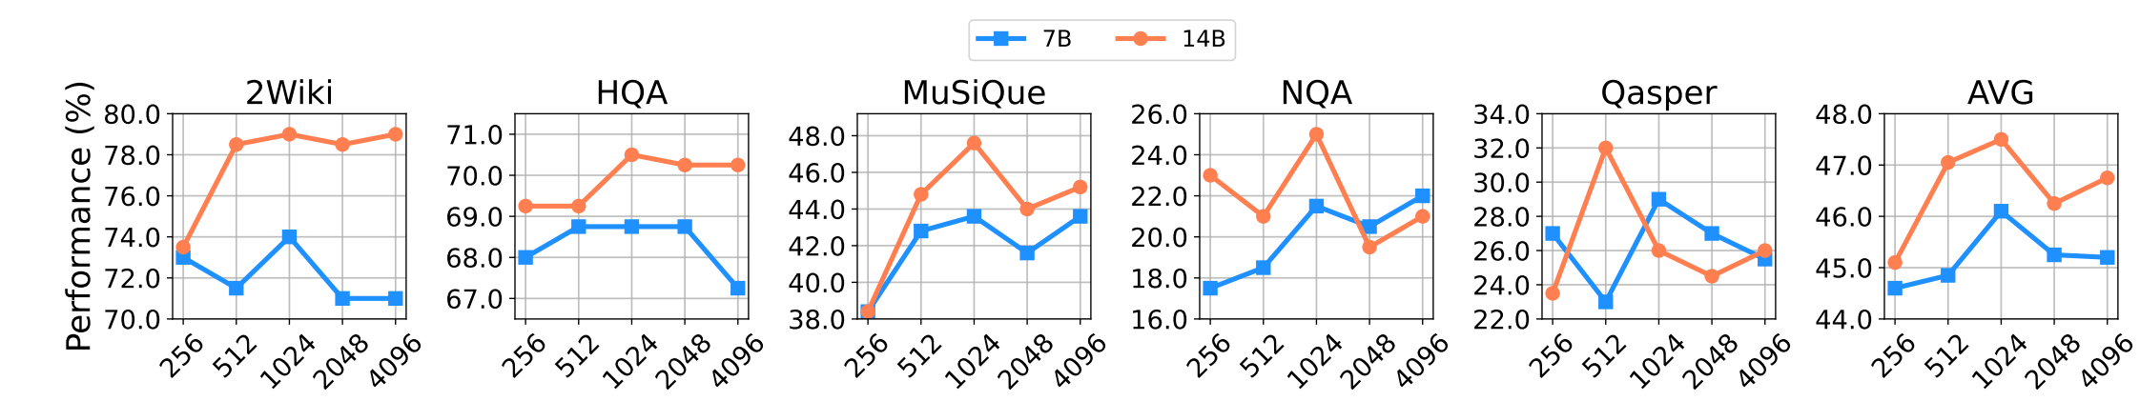
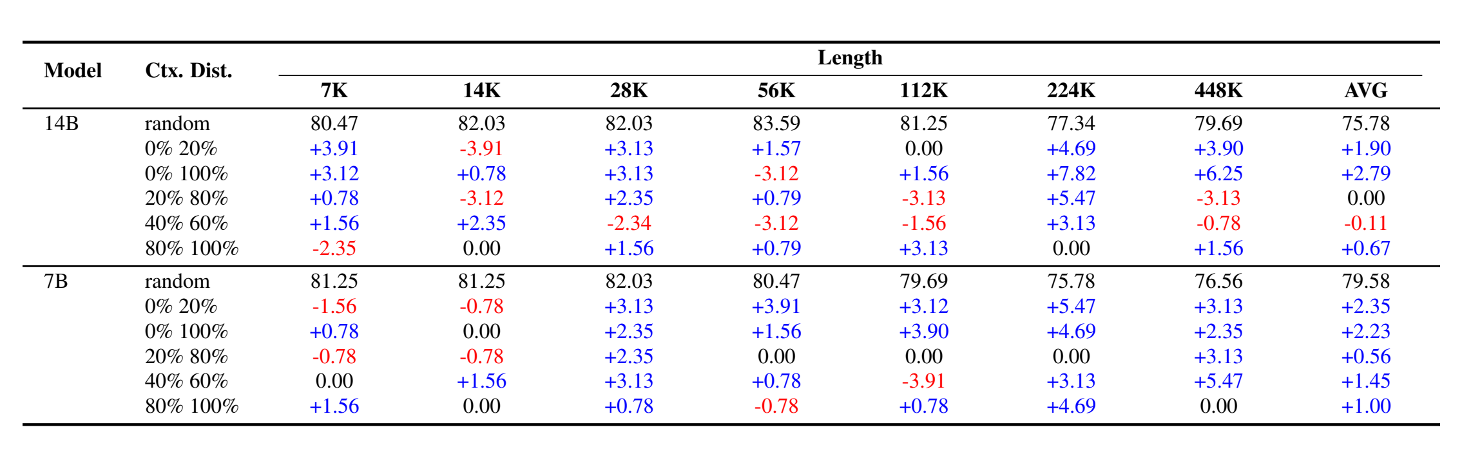
MemAgent / 03 实验结果
消融：记忆容量与证据位置
15
Notes:
选择 MemAgent 配置需要权衡。更大的记忆能存储更多有用信息，但管理更难，也更容易出现冗余。反过来，容量过小可能导致存储不足，让模型缺少必要参考。
下边为证明模型的能力是在强化学习中学出来的，并非依赖特定上下文模式，在RULER-HQA上进行了探针实验。MemAgent 在各种分布下都较稳健，没有灾难性退化。这有力支持我们的假设：通过试错获得的一般记忆能力不依赖于特定上下文模式。

Slide 16
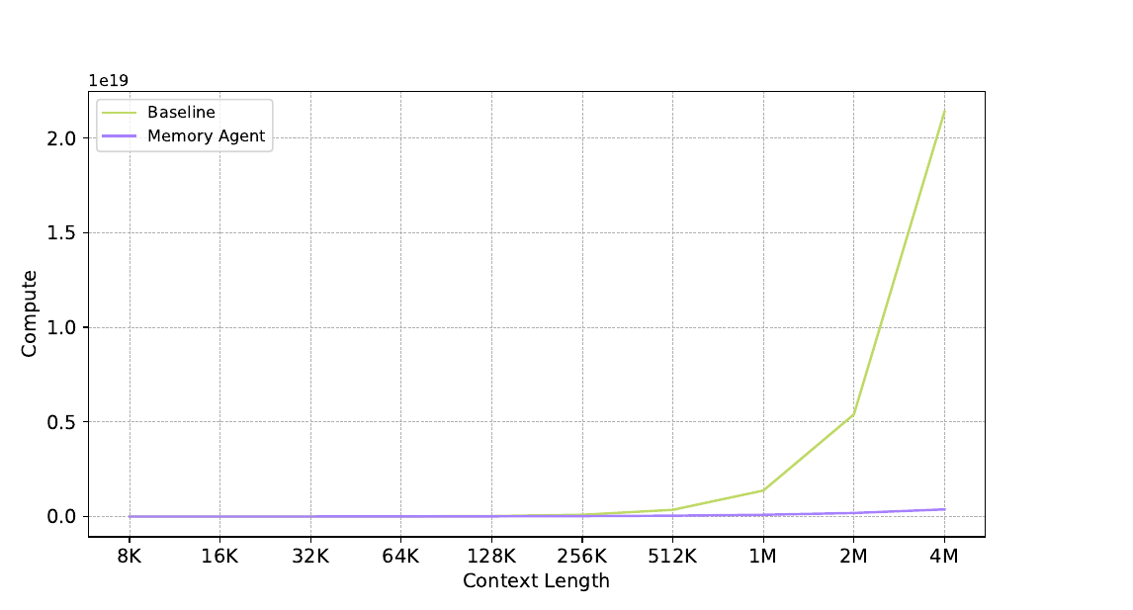
MemAgent / 附录补充
计算成本随文档长度线性增长
固定每轮输入与输出预算
总成本随分块轮数增长
图中是 FLOPs 估算
线性复杂度不等于低延迟
16
Notes:
MemAgent 的总成本需要把各阶段加起来，包括更新记忆和最终回答。随着全文增长，每轮预算固定，增加的是更新次数，因此曲线呈线性趋势。

Slide 17
MemAgent / 附录补充
案例：新证据进入记忆后持续保留
问题：电影 Big Stone Gap 的导演在纽约的哪里？
第三块同时出现电影与导演条目，随后保持答案线索
两条关键事实在同一块出现，不能视为跨块两跳的独立证据
17
Notes:
论文的问题是电影Big Stone Gap导演在纽约的什么地方。前两轮中模型保留了潜在线索，也保留了部分无关信息。第三块同时出现电影和导演条目，模型将Adriana Trigiani与Greenwich Village, New York City联系起来，随后维持相关记忆直至回答。这里尤其不能把该案例讲成两个关键事实分别来自两个不同块：原文明确它们同时在第三块出现。案例用于观察更新行为，不等于跨块复杂推理的独立证明。
这个问题需要连接两条事实：电影《Big Stone Gap》的导演是 Adriana Trigiani，她位于纽约的 Greenwich Village。
第一轮，模型没有看到关键证据，只看到一个同样位于纽约的音乐制作团队 Ghost，于是提前保存了它。第二轮仍没有相关证据，模型继续保留旧信息。
第三轮，两条真正相关的条目同时出现，模型将电影、导演和地点连接起来，写入答案线索，后面保持到最终回答。
这个例子展示了及时更新和持续保留能力。但也有两个边界：两条证据在同一块出现，不能证明跨块两跳检索；无关的 Ghost 信息也没有被删除，说明实际记忆并非只保留必要内容。

Slide 18
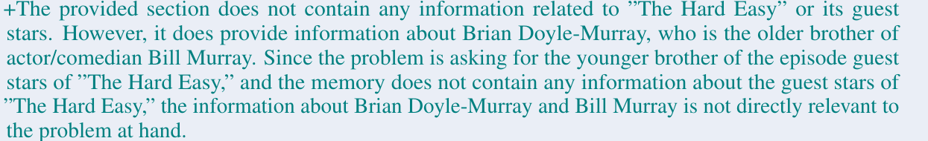
MemAgent / 附录补充
失败：证据会丢失，也会提前漏记
F.1 Turn 289 已读到，Turn 290 尾部截断
F.2 Turn 143 未保留，Turn 215 才看到关联
读到后遭截断，与首次未识别为证据，是两类失败
18
Notes:
论文给出两类不同失败。第一类是已经读到却没能保住：第289轮出现TCS总部Mumbai，关键信息在拥挤记忆的尾部被截断，后来再看到Sachin Warrier任职TCS时，正确总部已丢失。第二类是第143轮读到Brian Doyle-Murray与Bill Murray的兄弟关系，但尚未看到相关剧集，模型判定它与查询无关而没有保留；第215轮才看到客串关系，已经无法补齐两跳。这说明查询预先给定也不能保证识别未来会用到的证据。两者都是论文个案，不能据此估计失败率。

Slide 19
MemAgent / 附录补充
失败：保留事实，也可能坚持错误解释
记忆中的正确事实：Brown County 人口 9,984
模型仍按 country（国家）解释问题
Brown County 的 9,984 已在记忆中，答案仍指向美国人口
19
Notes:
这个案例展示早期解释偏差。模型最初按国家理解country，持续寻找美国人口。后来它确实记下了Brown County人口9984，却没有纠正原先的问题解释，仍回答美国人口327167434。原问题存在country和county之间的表述问题，参考答案按县人口，因此必须说明问题本身也有歧义，不能把全部失败归咎于记忆算法。它仍然揭示了一个实际风险：记忆不仅承载事实，还会反复强化早期推断。

Slide 20
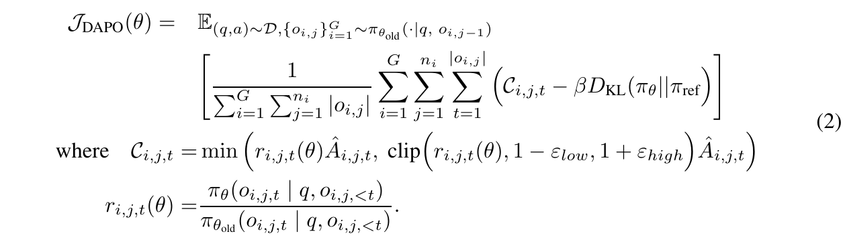
MemAgent / 附录补充
B1 完整 RL 目标与共享优势
正文公式优化全部轮次；附录算法框存在简化差异
20
Notes:
这一页补充完整训练目标。
概率比比较当前策略与采样时旧策略，对同一个输出 token 赋予的概率。裁剪项限制沿有利方向过大的更新激励，KL 则约束当前策略相对固定参考模型的偏离。
同一轨迹所有调用共享终局优势，并按整组输出 token 总数归一化。
这里需要区分旧策略与参考模型：前者用于计算概率比，后者用于 KL 约束。附录算法框与正文公式也有简写差异，复现时需要结合实现核对。

Slide 21
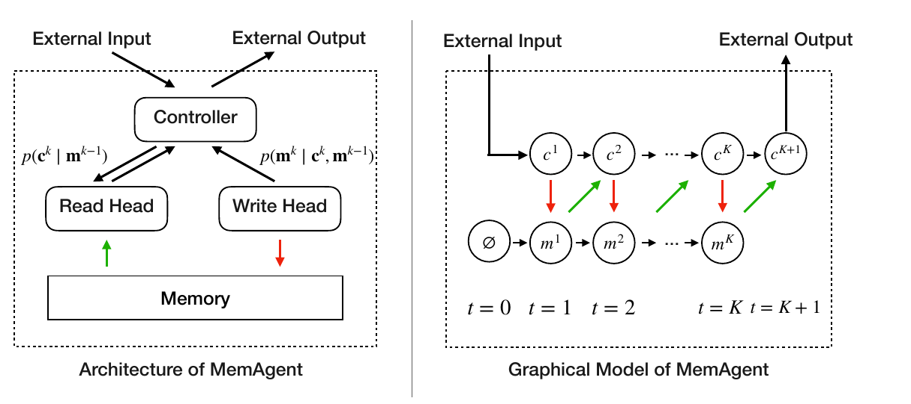
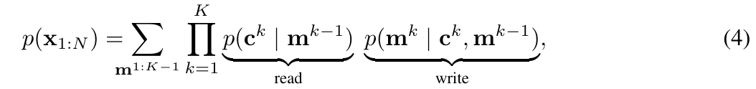
MemAgent / 附录补充
B2 形式化模型的条件与边界
读写分解是作者建模视角，不能推出无损压缩保证
21

Slide 22
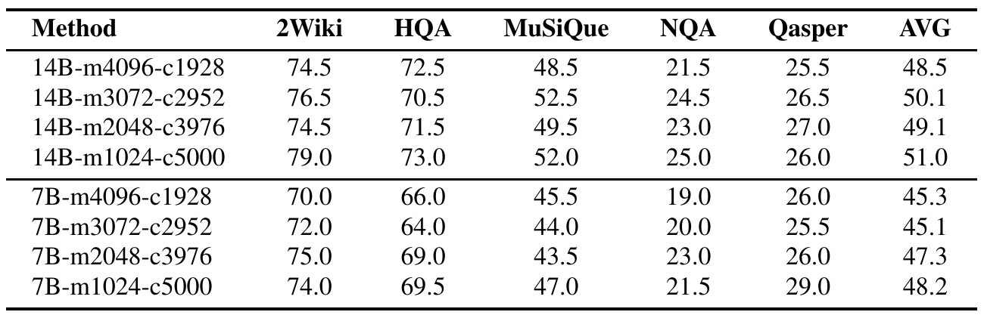
MemAgent / 附录补充
B3 固定总预算下的容量取舍
memory＋chunk＝6024 tokens；两项参数同时变化
22
Notes:
这里与前面只改变记忆上限的实验不同，它固定 memory 加 chunk 的总预算为 6024 token。
记忆增大，就必须减小每次读取的文本块。因此，模型能保留更多历史，但读取同一篇文档可能需要更多轮更新。
所以结果反映的是记忆容量、块大小和处理轮数的共同权衡，不能只归因于记忆变大或变小。

Slide 23
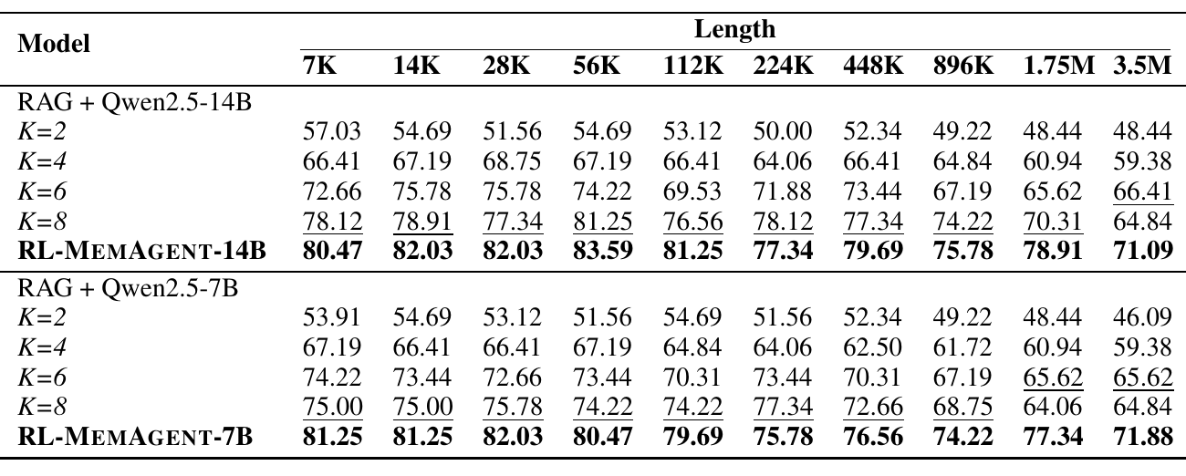
MemAgent / 附录补充
B4 与特定 RAG 配置的对照
3.5M、14B：MemAgent 71.09；所列 RAG 最佳 66.41
23
Notes:
最后补充与检索增强生成的比较。
RAG 先从文档中检索相关片段，再交给模型回答；MemAgent 则顺序读取文档，通过更新记忆传递信息。
在表中 3.5M、14B 的设置下，MemAgent 为 71.09，所列 RAG 配置中的最好结果为 66.41。
这说明本文方法在该配置下具有优势。但双方的信息访问方式、训练和计算预算不同，不能据此断言 MemAgent 在所有任务上都优于 RAG。

